Slide 1


PROGRAMA DE MANTENIMIENTO DE LA INFRAESTRCTURA Y MOBILIARIO DE LOCALES ESCOLARES 2018

Slide 2





FINALIDAD
La presente Norma Técnica tiene por finalidad establecer los procedimientos generales, criterios y responsabilidades para la ejecución del Programa Mantenimiento de la infraestructura y mobiliario de los Locales educativos de las Instituciones Educativas Públicas a nivel nacional para el año 2018.

Slide 3
I.- ETAPA DE PROGRAMACIÓN
B) Programación de actividades – Elaboración de Norma Técnica Específica
NORMA TÉCNICA GENERAL
RESOLUCION MINISTERIAL N° 593-2014-MINEDU
NORMA TÉCNICA QUE REGULA LA EJECUCIÓN DEL PROGRAMA ANUAL DE MANTENIMIENTO DE LOCALES ESCOLARES
NORMA TÉCNICA ESPECÍFICA
RESOLUCION DE SECRETARÍA GENERAL N° 054-2018-MINEDU
NORMA TÉCNICA “DISPOSICIONES PARA LA EJECUCIÓN DEL MANTENIMIENTO DE LA INFRAESTRUCTURA Y MOBILIARIO DE LOS LOCALES EDUCATIVOS 2018”

Slide 4

ACTOS PREPARATORIOS
Listado de Responsables del Mantenimiento de Locales educativos
Los Responsables de las acciones de Mantenimiento de los Locales educativos, serán validados y modificados por las Direcciones Regionales de Educación (DRE) y Unidades de Gestión Educativa Local (UGEL), dentro del ámbito de su jurisdicción. Podrán ser modificados en caso que las DRE o UGEL comuniquen la necesidad del cambio de responsable.
Los montos serán desembolsados de manera directa mediante el abono en una cuenta abierta en el Banco de Nación a nombre del Director de la Institución Educativa titular o encargado. Para ello se toma en consideración Locales Educativos con Director Nombrado o Designado.

Slide 5
ACTOS PREPARATORIOS
Cambio de responsables
En caso de destaques, permutas, designaciones, solicitudes de licencia por salud y/o motivos académicos, fallecimiento, cese, o proceso administrativo vigente del responsable de mantenimiento, se solicitará el cambio de responsable. La DRE o UGEL, solicitarán al PRONIED el cambio del Responsable, a través del Sistema WASICHAY.
Los cambios de Responsables, podrán realizarse con fecha máxima hasta el 31 de julio del 2018, el mismo que será remitido a través del sistema WASICHAY, en el módulo “Solicitud de Cambio de Responsables”, adicionalmente se deberá notificar mediante Oficio y correo electrónico a la UGM – PRONIED.

Slide 6
CRITERIOS Y MONTOS DE ASIGNACIÓN DE RECURSOS
N° | CRITERIO | MONTO
1 | Carga educativa referencial promedio (obtenido de Datos de Instituciones Educativas 2017 con el número de alumnos/25 por área urbana y número de alumnos/15 por área rural) | De S/ 4,500 a S/ 24,000.00 .
2 | Locales educativos ubicados en zonas del VRAEM | Se asignará S/ 1,000 adicionales
3 | Locales educativos ubicados en zonas afectadas por heladas. | Se asignará S/ 1,700 adicionales
4 | Locales Educativos ubicados en costa, sierra y selva diferenciados por el ámbito rural o urbano. | Montos por local escolar para uso de transporte de material: Costa urbano: S/ 130.00 Costa rural : S/ 250.00 Sierra urbano : S/ 250.00 Sierra rural: S/ 500.00 Selva urbano: S/ 300.00 Selva rural: S/ 800.00
5 | Instituciones Educativas Emblemáticas focalizadas: | S/ 15,300 a cada local educativo

Slide 7
CRITERIOS Y MONTOS DE ASIGNACIÓN DE RECURSOS
N° | CRITERIO | MONTO
6 | Adquisición de equipamiento menor y mobiliario auxiliar para locales educativos que cuenten con nivel inicial que no fueron beneficiarias del Adelanto 2018 | De S/ 4,500 a S/ 24,000.00 .
7 | Locales educativos del modelo Centros Rurales de Formación en Alternancia (CRFA) | Se asignará S/ 1,001 adicionales
8 | Asignación extra por área rural, para el mantenimiento de servicios higiénicos e instalaciones sanitarias. | Se asignará S/ 333.00 adicionales
9 | Locales educativos ubicados en los distritos focalizados por la Autoridad para la Reconstrucción con Cambios. | Se asignará S/ 7000.00 adicionales
10 | Locales educativos ubicados en la zona declarada en emergencia por el sismo con epicentro a 56 km. al sur del distrito de Lomas, provincia de Caravelí, departamento de Arequipa: | S/ 7,900 a cada local educativo

Slide 8
CRITERIOS Y MONTOS DE ASIGNACIÓN DE RECURSOS
Adicionalmente, según lo dispuesto en el literal a) del numeral 28.1 del artículo 28° de la Ley N° 30693, Ley de presupuesto del sector público para el año fiscal 2018, se asignarán montos por los siguientes conceptos:
N° | CRITERIO | MONTO
11 | Asignación a locales educativos beneficiarios de la intervención Rutas Solidarias | S/ 28.46 (Veintiocho y 46/100 Soles) por cada bicicleta.
12 | Adquisición de útiles escolares y de escritorio, materiales para uso pedagógico y equipamiento menor para primaria y secundaria | Se asignará S/ 1,851.00 adicionales
13 | Adquisición de útiles escolares y de escritorio, materiales para uso pedagógico y equipamiento menor locales educativos de para primaria y secundaria que fueron beneficiarios del Adelanto 2018 | Se asignará S/ 851.00 adicionales

Slide 9
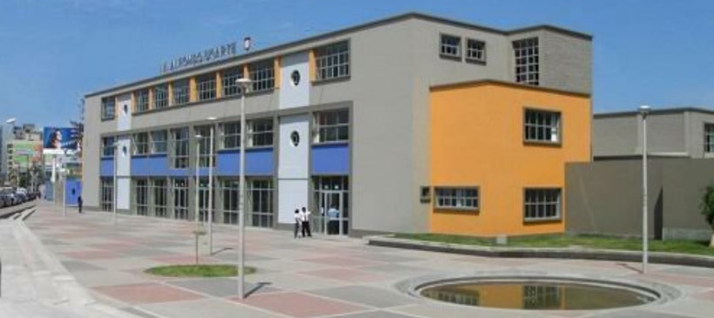
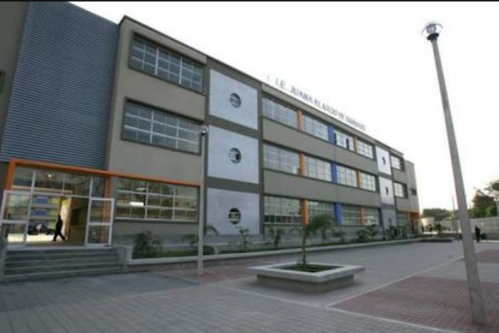
PROGRAMACIÓN DE ACTIVIDADES
Conformación de la Comisión de Infraestructura, Espacios y Medios Educativos
INSTITUCIÓN EDUCATIVA BASICA REGULAR
será conformada por un mínimo de tres (03) y un máximo de cinco (05) personas entre profesores, docentes con cargos jerárquicos, personal administrativo y padres de familia, a ser elegidos en asamblea de docentes y asamblea de padres de familia según corresponda. La comisión puede renovarse antes del cierre del año académico, con el fin que quede conformada previo al inicio del siguiente año escolar. En el sistema Wasichay se registrarán a dos (02) integrantes de esta Comisión, además del Responsable de Mantenimiento.
INSTITUCIÓN EDUCATIVA BASICA ESPECIAL
  La comisión estará conformada por el director responsable de mantenimiento y por dos (02) padres de familia, elegidos en asamblea general.
CENTROS DE EDUCACIÓN BÁSICA ALTERNATIVA, INSTITUTOS SUPERIORES, ESCUELAS DE FORMACIÓN ARTÍSTICA Y CENTROS DE EDUCACIÓN TÉCNICO PRODUCTIVA
ELEGIDO EN ASAMBLEA ESTUDIANTIL
  Responsable de Mantenimiento
  02 Alumnos mayores de 18 años titulares

Slide 10
PROGRAMACIÓN DE ACTIVIDADES
Funciones de la Comisión de Infraestructura, Espacios y Medios Educativos
Asistir a las capacitaciones.
Firmar el Acta de Compromiso (Impresa del sistema WASICHAY), una vez aprobada la Ficha Técnica de Mantenimiento.
Elaborar la Ficha Técnica de Mantenimiento e ingresarla al sistema Wasichay.
Dirigir y ejecutar las actividades de mantenimiento según la Ficha Técnica aprobada por la DRE o UGEL.
Brindar información sobre mantenimiento según Ley de Transparencia y Acceso a la Información Pública.
Como Mínimo dos (02) cotizaciones de materiales y mano de obra, de ser necesario elaborar un contrato simple.
Brindar información a UGM o personal de PRONIED y firmar documentación pertinente a la supervisión y/o monitoreo realizada por PRONIED.

Slide 11
PROGRAMACIÓN DE ACTIVIDADES
Responsable de la Veeduría
Conformación del CONEI
Es integrado por los subdirectores, representantes de los docentes, de los estudiantes, de los ex alumnos y de los padres de familia, pudiendo exceptuarse la participación de estos últimos cuando las características de la institución lo justifiquen. Pueden integrarlo, otras instituciones de la comunidad por invitación a sus miembros.
En el caso de las instituciones públicas que funcionen como centros educativos unidocentes y multigrados, el Consejo Educativo Institucional se conforma sobre la base de los miembros de la comunidad educativa que componen la Red Educativa.
La veeduría se realizará a través del Consejo Educativo Institucional (CONEI), el mismo que en el marco de sus competencias, vela por la adecuada ejecución del mantenimiento del local educativo, vigilando el buen uso de los recursos asignados. Su conformación es de acuerdo a la Ley General De Educación, Ley Nº 28044, Artículo 69°
Indicar en el Documento descriptivo, las actividades realizadas, la conformidad de los trabajos o las observaciones o incidentes que pudieran haberse presentado durante el proceso. Dentro del documento descriptivo se anexará el Informe de veeduría.
Elegidos en Asamblea

Slide 12
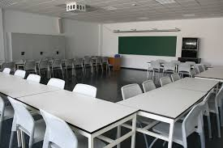
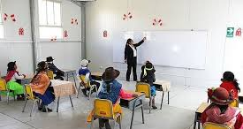
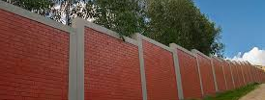
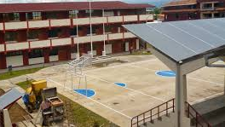
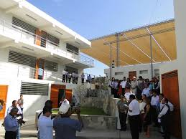
PRIORIZACION DE ESPACIOS EDUCATIVOS A INTERVENIR
Orden de Prioridad | Tipos de Espacios Educativos | Comprende
1ra | Aulas | Aulas
2da | Servicios Higiénicos | Letrinas, biodigestores, núcleo basón, inodoros, tanque elevado, cisterna e instalaciones sanitarias (limpieza de cajas y tuberías de desagüe).
3ra | Cocinas y Comedores | Cocina, comedor, almacén de alimentos
4ta | Servicios Auxiliares | Biblioteca, sala de cómputo o aula de innovación, laboratorios y residentado (dormitorios de alumnos).
5ta | Espacios Exteriores | Patio, Losas deportivas, veredas y sardineles, rampas, reparación de cercos perimétricos, jardines.
6ta | Espacios Administrativos | Dirección, sala de profesores, oficinas administrativas y auditorio
Es importante respetar este orden porque es la única manera de conservar y preservar el adecuado uso de la infraestructura física de las aulas para el desarrollo normal de las actividades escolares.

Slide 13
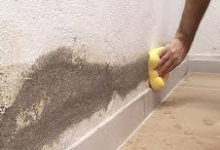
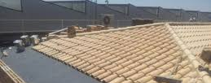

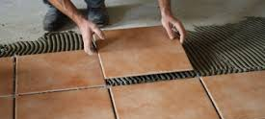
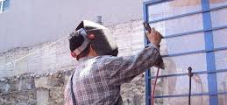

PRIORIZACION ACCIONES DE MANTENIMIENTO
Orden Priorid | Acciones de mantenimiento | Aulas | Servicios Higiénicos | Cocinas y Comedores | Servicios Auxiliares | Espacios Exteriores | Espacios Administrat.
1 | Reparación de techos | X | X | X | X | X | X
2 | Reparación de instalaciones sanitarias | X | X | X | X | X
3 | Reparación de instalaciones eléctricas | X | X | X | X | X | X
4 | Reparación de pisos | X | X | X | X | X | X
5 | Reparación de muros | X | X | X | X | X | X
6 | Reparación de puertas | X | X | X | X | X | X
7 | Reparación de ventanas | X | X | X | X |  | X
8 | Reparación de mobiliario escolar y auxiliar | X |  | X | X
9 | Reposición de mobiliario escolar y auxiliar | X |  | X | X
10 | Pintura | X | X | X | X | X | X
11 | Mantenimiento de áreas verdes |  |  |  |  | X

Slide 14
PRIORIZACION ACCIONES DE MANTENIMIENTO
Orden Priorid | Acciones de mantenimiento | Aulas | Servicios Higiénicos | Cocinas y Comedores | Servicios Auxiliares | Espacios Exteriores | Espacios Administrat.
12 | Mantenimiento de aulas y módulos prefabricados instalados por PRONIED. | X | X | X | X | X | X
13 | Adquisición de útiles escolares y de escritorio, materiales para uso pedagógico y equipamiento menor para nivel primaria o secundaria | X |  | X | X
14 | Adquisición de equipamiento menor y mobiliario auxiliar para nivel inicial | X |  | X | X
15 | Mantenimiento para bicicletas de la intervención Rutas Solidarias | Para todos los locales educativos beneficiarios con bicicletas de la intervención Rutas Solidarias

Slide 15
IDENTIFICAR NECESIDADES DE MANTENIMIENTO
Conformación de Comisión de Infraestructura, Espacios y Medios Educativos (3) y Comité de Veeduría (CONEI)(3).
INICIO
Evaluación y diagnostico de las necesidades del local educativo.
Responsable registra a los comités con los numero de DNI.
Contactar mano de obra y elaborar presupuesto (mínimo 02 proformas).
Responsable elabora Ficha Técnica en -wasichay
Especialista DRE/UGEL observa la Ficha Técnica.
si
Registro de la Ficha Técnica y envía para verificación a la UGEL.
Existen Observaciones?
no
Especialista DRE/UGEL verifica la ficha técnica.
Responsable firma actas de compromiso
Responsable realiza el primer retiro del monto asignado.
Responsable ejecuta las acciones de mantenimiento.

Slide 16
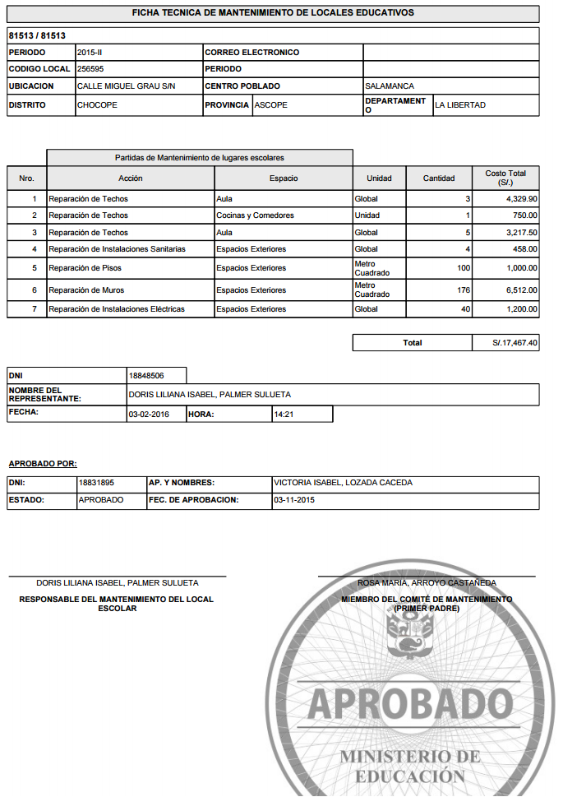

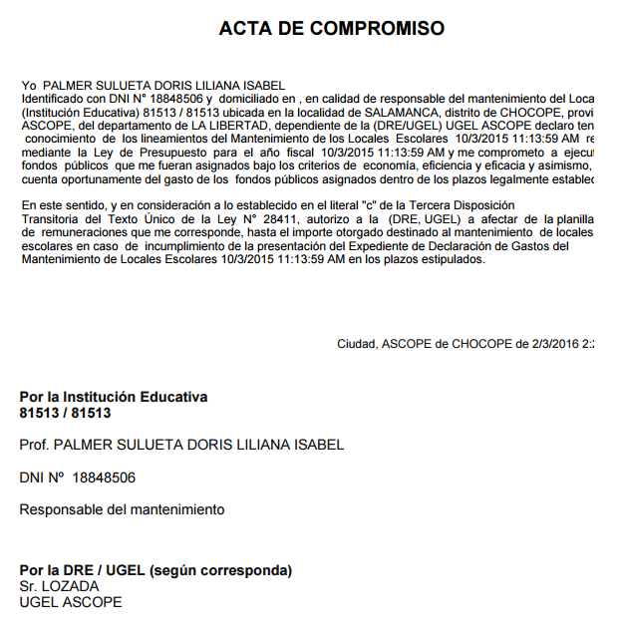
Ejecución del Mantenimiento
La ficha técnica debe ser verificada en el sistema Wasichay antes del primer retiro.
b.1 Retiro de los recursos para la ejecución de mantenimiento
La DRE y/o UGEL a través del WASICHAY verificará la Ficha Técnica de Mantenimiento.
Una vez verificada la Ficha Técnica de Mantenimiento y generada el Acta de Compromiso en el Sistema WASICHAY, el responsable del mantenimiento podrá retirar el monto asignado para la ejecución de las actividades programadas.
En zonas rurales sin acceso a internet, se considerará la aprobación de la Ficha Técnica de Mantenimiento en físico para luego regularizarlo en el sistema Wasichay

Slide 17

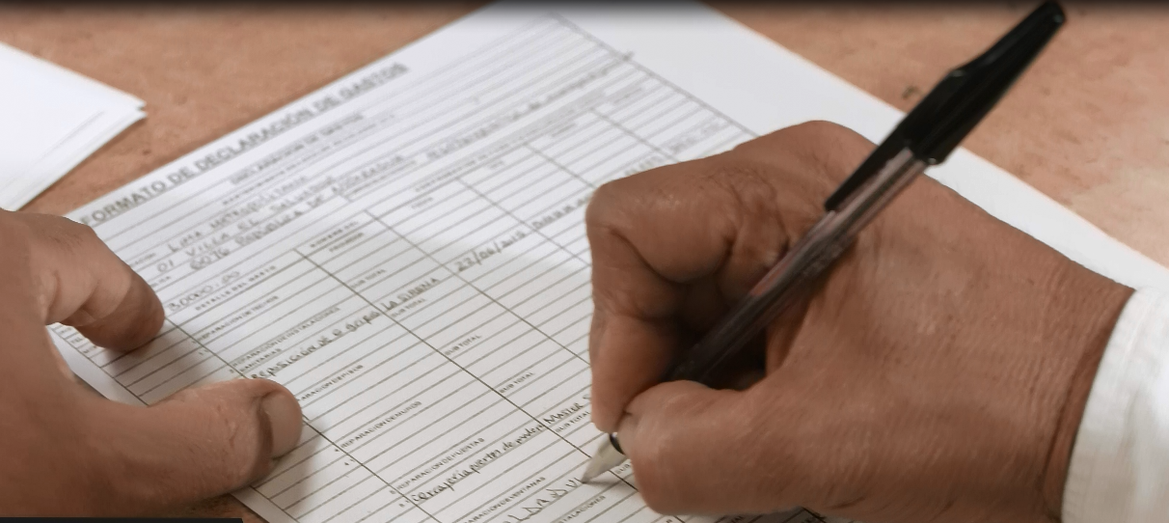

b.2 De la Ejecución de las Acciones de Mantenimiento
El Comisión de Gestión de Recursos y Espacios Educativos y Mantenimiento de Infraestructura ejecutará las acciones propuestas en la Ficha Técnica;
Haciendo buen uso de los recursos asignados en concordancia con el Instructivo Técnico;
En el módulo de Declaración De Gastos del Sistema Wasichay; se recomienda a los especialistas, no remitir las verificaciones ,antes de haber ingresado todos los comprobantes de pago obtenidos por la adquisición de materiales y mano de obra.

Slide 18



¡IMPORTANTE!
Los intereses generados NO DEBEN SER RETIRADOS DE LA CUENTA; caso contrario, deberán ser depositados en la misma cuenta asignada si aún el programa se encuentra vigente, o a la cuenta del PRONIED.
La cuenta NO SERÁ UTILIZADA PARA DEPÓSITOS PERSONALES ni para conceptos de haberes o viáticos del docente.

Slide 19

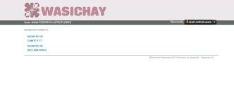
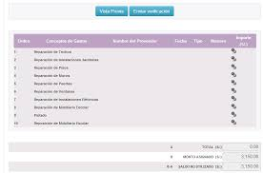

C. Cierre de las Acciones de Mantenimiento
c.1 Elaboración del Expediente de Declaración de Gastos
VERIFICACIÓN DE DOCUMENTACIÓN
El Responsable de Mantenimiento remitirá a la DRE o UGEL el Expediente de Declaración de Gastos, en original y dos (02) copias que deben estar fedateadas por la DRE o UGEL.
En caso de identificar observaciones se notificará a través del WASICHAY comunicando al responsable e indicando claramente las observaciones encontradas para su levantamiento respectivo.
El Responsable y el deben ingresar la Declaración de Gasto.
El responsable de la DRE y/o UGEL debe ingresar el Acta de Veeduría.
CIERRE DE CUENTAS
OCTUBRE
31
Notes:
Sobre las dos copias y el expediente original, presentado:
- (01) copia: cargo del responsable del mantenimiento
- El expediente original y la otra copia quedan en la DRE o UGEL por 2 meses, para revisión o posibles denuncias en los trabajos realizados.
Pasado el plazo el expediente original será devuelto y debe permanecer en el Local escolar para posteriores supervisiones.

Slide 20

El expediente contiene:
Documento Descriptivo de actividades realizadas, incluyendo conformidad del CONEI.
Actas de Conformación de la Comisión y del CONEI
Ficha Técnica Aprobada (obtenida del WASICHAY) y con las firmas de la comisión
Acta de Compromiso (obtenida del WASICHAY), firmada por el Responsable del Mantenimiento.
Declaración de Gastos (obtenida del WASICHAY, la misma que debe estar detallada por insumos) y con las firmas y huellas digitales de la Comisión y del CONEI
Copia de Voucher de Retiros del BN realizados durante la Ejecución.
Boletas de venta, comprobantes de pago, recibo por honorario o declaraciones juradas emitidas a nombre de la Institución Educativa
Copia de Voucher del Depósito en caso de devolución.
Panel Fotográfico

Slide 21
GRACIAS

